Slide 1
Физика

Slide 2
Химия

Slide 3
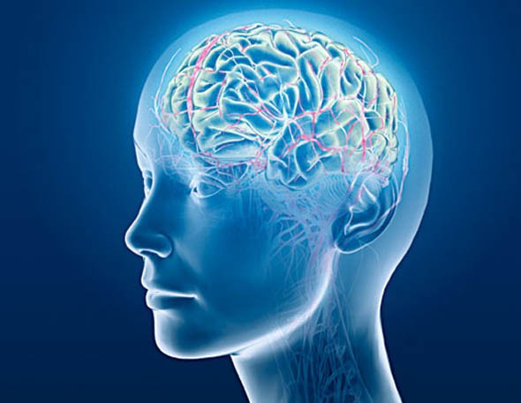
Биология и Анатомия

Slide 4
География

Slide 5
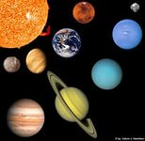
Астрономия

Slide 6
Иностранные языки

